Slide 1
第三章 连续信号与系统的时域分析
时域分析是在时域研究信号与系统的方法。这种方法直观、物理概念清楚，是学习各种分析方法的基础。系统的时域分析方法包含两方面内容，一方面是通过解微分方程求解系统的响应；另一方面是已知系统的冲激响应，用卷积法求解系统的零状态响应。本章将从这两方面进行阐述。

Slide 2
本章重点
1. 了解连续系统的零输入响应和零状态响应求解方法。
2. 掌握卷积积分的运算规律、主要性质及其在系统分析中的应用（用卷积积分的方法求LTI系统的零状态响应）；
3. 理解系统单位冲激响应和阶跃响应的概念；

Slide 3
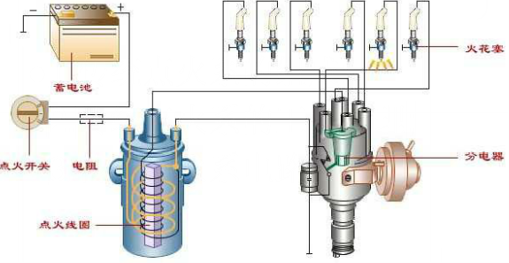
应用实例：汽车点火系统
汽车点火系统主要由电源（蓄电池和发电机）、电阻、点火开关、点火线圈、分压器等组成。
汽车点火系统如何工作？通过本章的学习可以获得较好地解决方法。

Slide 4

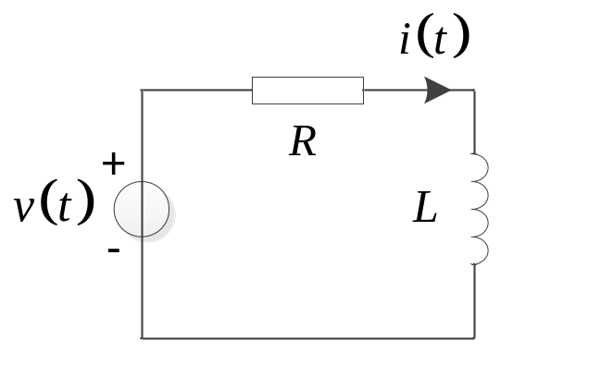

3.1 LTI连续系统的响应
3.1.1 微分方程的建立与求解
讨论:描述LTI系统特性的数学模型如何建立与求解。在LTI系统中，最常见的数学模型为常系数线性微分方程。
例3.1-1 如图3.1-1 所示 串联电路。
若选定激励为
响应为
该系统的微分方程描述为

Slide 5


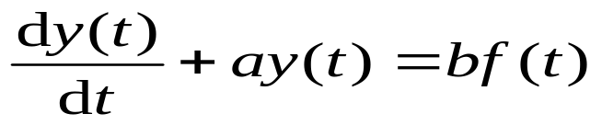


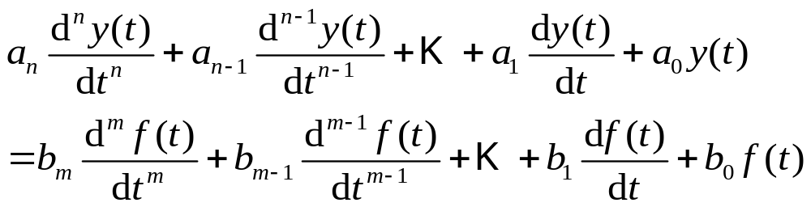
3.1 LTI连续系统的响应
当激励信号 作用于系统，响应为 时，则该系统的数学模型可表示为：
系数
都是常量。系统的阶数就是其数学模型（微分方程）的
阶数。
常系数线性微分方程最简单的形式是一阶线性微分方程。而 阶常系数线性微分方程的一般形式为

Slide 6
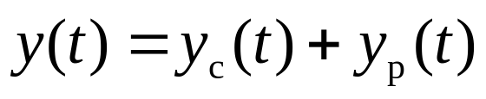
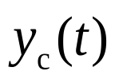
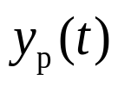
3.1 LTI连续系统的响应
3.1.2 微分方程的经典解法
微分方程的完全解可表示为以下两个函数之和：
称为齐次解， 称为特解。
这里只概要介绍微分方程的经典解法, 求解微分方程的方法称为待定系数法 。经典法求解微分方程可分为三个步骤。

Slide 7
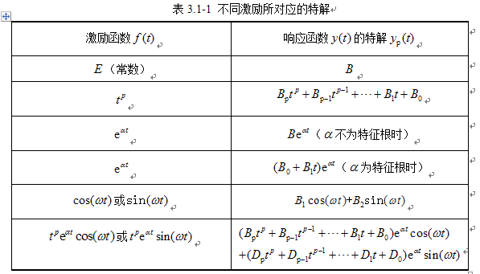
（1）求特解 ：
3.1 LTI连续系统的响应
解的形式与激励函数的形式有关。表3.1-1列出了几种激励及其所对应的特解。选定特解后，将它代入到微分方程中，求出各待定系数，从而得到方程的特解 。

Slide 8
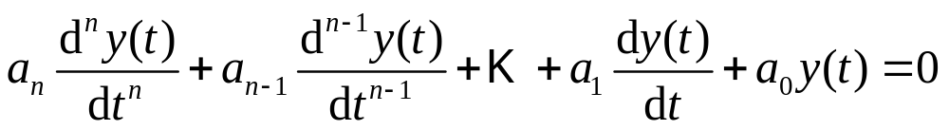


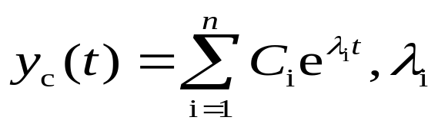
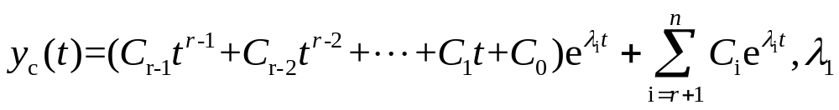

3.1 LTI连续系统的响应
（2）求齐次解
齐次解为 的解
其特征方程为
此方程的 个根即为齐次方程的特征根。根据特征根的特点，齐次解有不同的形式。无重根时，对应的齐次解为
为单根时
为r重根时
式中 将在求得全解后，由初始条件确定。

Slide 9

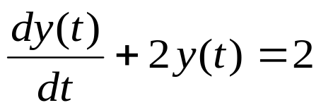



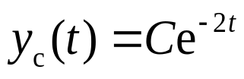

（3）完全解：
求出 和 后, 利用完全解式
和初始条件计算出全解的未知系数 。
3.1 LTI连续系统的响应
例3.1-2 描述一阶LTI系统的常系数微分方程如下式所示
求 时系统的响应
已知初始值
解：第一步，由方程可知系统的特征方程为
由此可得系统的自由响应为
其中系数 为待定系数

Slide 10
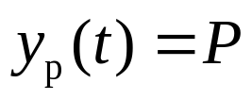

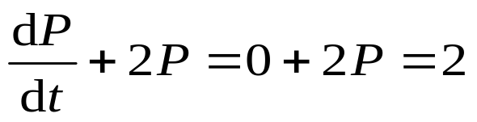
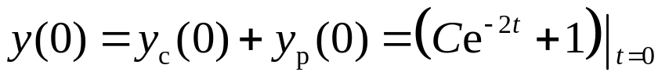


3.1 LTI连续系统的响应
因为激励函数是一个常数，所以第二步中的特解形式可设为
式中的 为未知常数。将特解 代入原微分方程，有
微分方程的完全解为
将初始条件
代入上式。
最后得到微分方程的完全解为

Slide 11




3.1 LTI连续系统的响应
3.1.3 LTI连续系统的零输入响应与零状态响应
根据LTI系统的解的可分解性，系统全响应
还可分解为零输入响应
和零状态响应
1.零输入响应
即对如下方程求解
求解方法等同于经典解法中对齐次微分方程进行求解，这时齐次解就是零输入响应的全解，由初始条件确定待定系数，就得到系统的零输入响应。

Slide 12
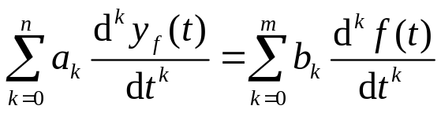





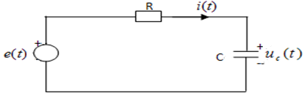
3.1 LTI连续系统的响应
2.零状态响应
即对下式求解
求解方法等同于经典解法中普通方程的求解，只是此时方程所有的初始条件为零。
另外：卷积积分法！
例3.1-3 如图所示电路 ，电容上的初始电压

Slide 13
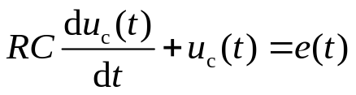
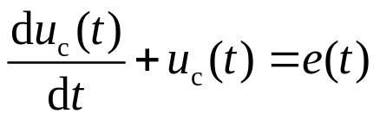





3.1 LTI连续系统的响应
解：列写微分方程
代入元件值得：
特征方程
1、求零输入响应：
设
代入初始条件
解得

Slide 14


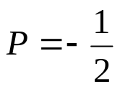
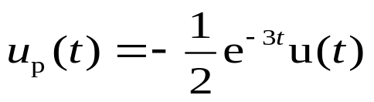

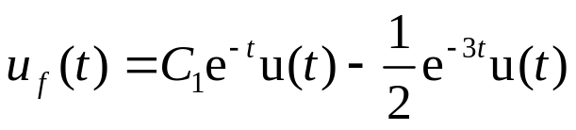
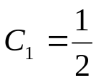
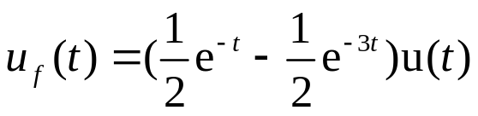
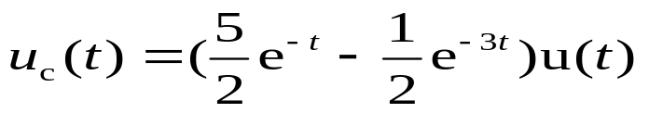
3.1 LTI连续系统的响应
2、求零状态响应：
设方程的特解为
代入原微分方程得
即 ，所以
由于方程的特征根
因此零状态响应为
由初始条件为零，解得
因此
3、求全响应：
系统的全响应为

Slide 15
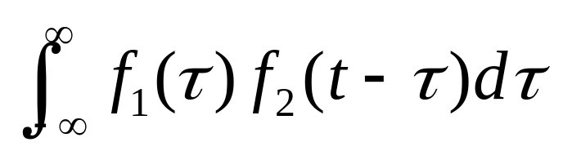
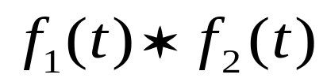
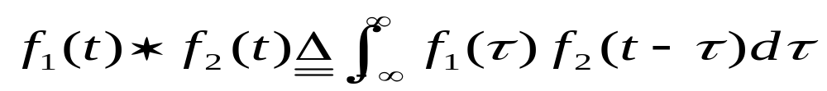

3.3 卷积积分及其性质
3.3.3卷积的定义
设f₁(t)和f₂(t)是定义在(-∞，∞)区间上的两个连续时间信号，我们将积分
定义为f₁(t)和f₂(t)的卷积 (Convolution)， 简记为:
式中，τ为虚设积分变量， 积分的结果为另一个新的时间信号。

Slide 16

3.3 卷积积分及其性质
卷积的图解机理
关键：划分公共非零区间！
信号f₁(t)与f₂(t)的卷积运算可通过以下几个步骤来完成：
第一步，画出f₁(t)与f₂(t)波形，将波形图中的t轴改换成τ轴，分别得到f₁(τ)和f₂(τ)的波形。
第二步，将f₂(τ)波形以纵轴为中心轴翻转180°,得到f₂(-τ)波形。
第三步，给定一个t值，将f₂(-τ)波形沿τ轴平移|t|。在t<0时， 波形往左移；在t>0时，波形往右移。得到了f₂(t-τ)的波形。
第四步，将f₁(τ)和f₂(t-τ)相乘，得到卷积积分式中的被积函数f₁(τ)f₂(t-τ)。
第五步，计算乘积信号f₁ (τ)f₂( (t-τ)波形与τ轴之间包含的净面积，便是式f₁(t)与f₂(t)卷积在t时刻的值。
第六步，令变量t在(-∞，∞)范围内变化，重复第三、四、五步操作，最终得到卷积信号f₁(t)*f₂(t)。

Slide 17

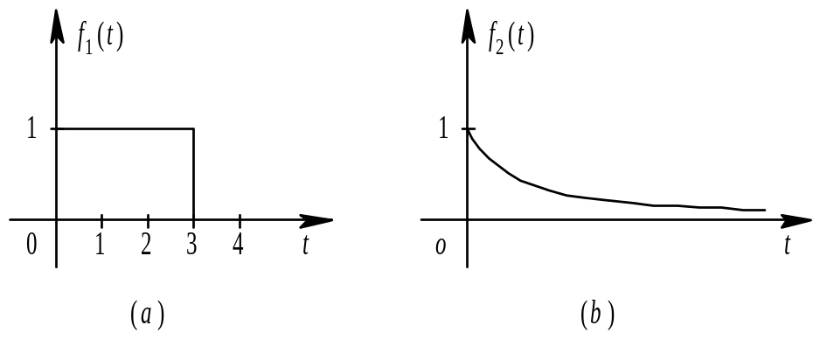



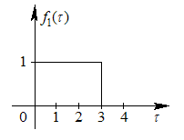
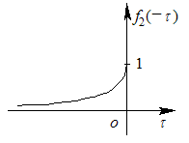
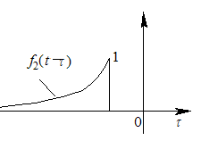
3.3 卷积积分及其性质
例: 给定信号:
求y(t)=f₁(t)*f₂(t)。
解:

Slide 18
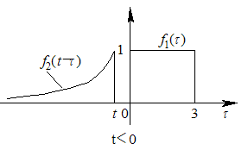

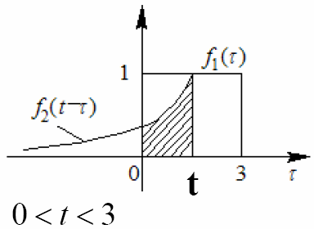

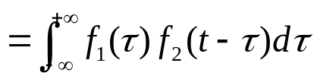

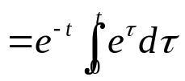
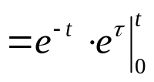


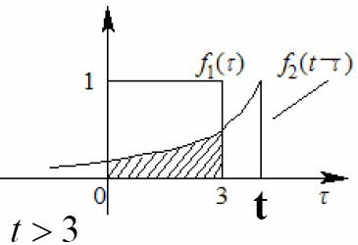
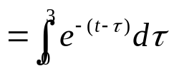

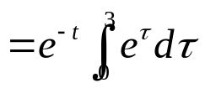
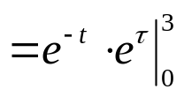

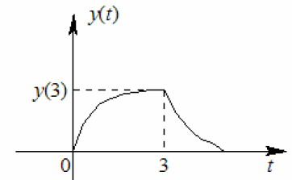
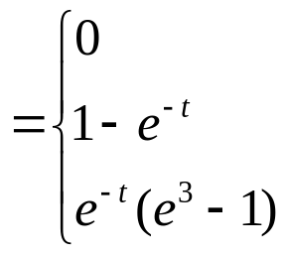
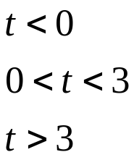
当 t < 0 时：
当 0< t < 3 时：
当 t 逐渐增大：
当 t >3 时：
所以

Slide 19
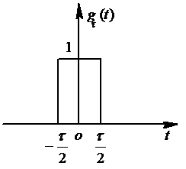
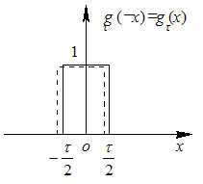

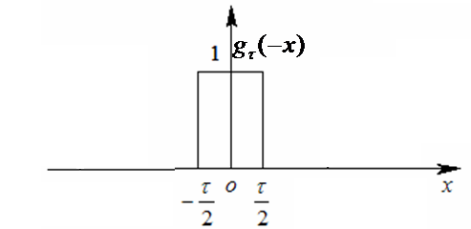
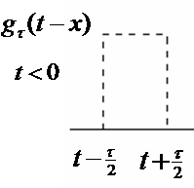
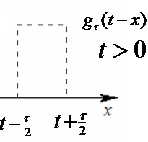
3.3 卷积积分及其性质
例：
解:
1. 自变量 t 换成 x
2. 翻转
3. 时移

Slide 20




















3.3 卷积积分及其性质
当 t 逐渐增大：

Slide 21









3.3 卷积积分及其性质
所以：

Slide 22




3.3 卷积积分及其性质
3.3.4 卷积性质
性质1 卷积代数
交换律
结合律
分配律
证明：

Slide 23






3.3 卷积积分及其性质
性质2 f(t)与奇异信号的卷积
(1) 信号f(t)与冲激信号δ(t)的卷积等于f(t)本身，即
证：
特例：

Slide 24








3.3 卷积积分及其性质
性质2 f(t)与奇异信号的卷积
(2) 信号f(t)与冲激偶δ'(t)的卷积等于f(t)的导函数， 即
证：

Slide 25







3.3 卷积积分及其性质
性质2 f(t)与奇异信号的卷积
(3) 信号f(t)与阶跃信号u(t)的卷积等于信号f(t)的积分， 即
证：
取值为1的区间：
即

Slide 26








3.3 卷积积分及其性质
性质3 卷积的微分和积分
则：
（1）微分：
证：

Slide 27








3.3 卷积积分及其性质
（2）积分：
（3）微积分：
条件：被求导的函数在 处为0，
或：
被求积分的函数在 区间上的积分值为0。
其中：
推广：
正整数：
导数的阶数；
负整数：
重积分的阶数；

Slide 28








3.3 卷积积分及其性质
性质4 卷积时移
若
则
（式中 为实常数）
证：
所以：
推论：
若 f₁(t)*f₂(t)=y(t)， 则
(式中，t₁和t₂为实常数)

Slide 29





3.3 卷积积分及其性质
例： 计算常数K（不为零）与信号f(t)的卷积积分。
解： 直接按卷积定义， 可得
常数K与任意信号f(t)的卷积值等于该信号波形净面积值的K倍。
注意：如果应用卷积运算的微积分性质来求解：
错误结果!
K 不为0 !

Slide 30














3.3 卷积积分及其性质
例: 计算下列卷积积分：
解： （1）
应用时移特性：

Slide 31













3.3 卷积积分及其性质
解：

Slide 32



3.3 卷积积分及其性质
解：
由于：

Slide 33













3.3 卷积积分及其性质
例：
解：

Slide 34








3.3 卷积积分及其性质
例：
解：
应用卷积的性质
微积分和时移性质!

Slide 35





3.3 卷积积分及其性质

Slide 36

3.3 卷积积分及其性质
例：信号f₁(t)和f₂(t)的波形如图所示，设f(t)=f₁(t)*f₂(t),
则f(4)等于( )。

Slide 37


3.3 卷积积分及其性质
3.3.5 常用信号的卷积公式

Slide 38


3.3.1 任意连续信号的δ(t)分解
任一连续信号f(t)与单位冲激信号δ(t)卷积运算的结果等于信号f(t)本身，即
观察下边图形
问 f₁(t) = ? p(t)
直观看出

Slide 39





“0”号脉冲高度f(0) ,宽度为△，用p(t)表示为：f(0) △ p(t)
“1”号脉冲高度f(△) ,宽度为△，用p(t - △)表示为：
f(△) △ p(t - △)
“-1”号脉冲高度f(-△) 、宽度为△，用p(t +△)表示为： f ( - △) △ p(t + △)

Slide 40

3.2 冲激响应及阶跃响应
3.2.1 冲激响应
一、 单位冲激响应
单位冲激响应h(t)是指系统在单位冲激信号δ(t)作用下所产生的零状态响应。
x(0⁻)=0
y(t)=h(t)
f(t)= δ(t)
y(t)=h(t)
f(t)= δ(t)
LTI系统

Slide 41








3.2 冲激响应及阶跃响应
二、单位冲激响应的计算
对于一阶系统
当系统的初始状态为零，y(t)为零状态响应
根据h(t)的定义：
令f(t)=δ(t),则y_{f}(t)=h(t)：
当t>0时，上式为齐次微分方程：
冲激响应的解为：
且：
代入原微分方程，得：
所以：

Slide 42













3.2 冲激响应及阶跃响应
3.3.2任意信号f(t)激励下的零状态响应
=？
分析:
输入 输出
LTI连续系统在信号f(t)激励下产生的零状态响应为:

Slide 43




卷积交换律的实际应用
分配律在实际系统的应用

Slide 44

基本单元的单位冲激响应

Slide 45












3.2 冲激响应及阶跃响应
补例: 如题图所示系统，已知两个子系统的冲激响应分别为
试求整个系统的冲激响应 。
+
解：
所以：

Slide 46





课堂练习：

Slide 47




3.2 冲激响应及阶跃响应
3.2.2 阶跃响应
单位阶跃响应g(t)是指系统在单位阶跃信号u (t)作用下所产生的零状态响应。
x(0⁻)=0
f(t)= u(t)
LTI系统
y(t)=g(t)
阶跃响应g(t)与冲激响应h(t)之间的关系为:
或者

Slide 48



课堂练习：

Slide 49









3.2 冲激响应及阶跃响应
例：已知系统的单位冲激响应和激励信号如下，求系统的零状态响应。
解：

Slide 50


课堂练习：
试求系统的单位阶跃响应？

Slide 51









3.2 冲激响应及阶跃响应
例： 已知系统微分方程为 初始
条件 试求：
（1） 系统的零输入响应 ；
（2） 输入为 时系统的零状态响应和完全响应；
解：（1）
由微分方程，得到系统的特征方程：
特征根：

Slide 52







3.2 冲激响应及阶跃响应
（2）
根据h(t)的定义：
令f(t)=δ(t),则y_{f}(t)=h(t)：
当t>0时，上式为齐次微分方程：
冲激响应的解为：
比较同类
项的系数：

Slide 53




3.2 冲激响应及阶跃响应
所以，系统的单位冲激响应为：

Slide 54


3.4 技术实践 汽车点火系统
汽车系统初级电路的简化电路如图3.0-2所示，现重画于图3.4-1中，当触点闭合时，根据欧姆定律以及基尔霍夫电压定律有

Slide 55






电路在触点闭合瞬间，电感电流不能突变，即
当 时，
可得
表明触点闭合后电流 是按指数规律变化，
当 时，电流达到稳态值。
实际汽车在运行过程中触点的闭合时间为 ，电流在上升到 时刻，触点被凸轮顶开，所以该时刻的电流为触点断开瞬间的电流：

Slide 56








根据基尔霍夫定律及欧姆定律，电容电流 满足如下微分方程：
此微分方程的特征方程为
当 时，通解为
利用初始条件求出全解。
再利用 ，求出初级电路各器件的电压。

Slide 57
本章作业
3-4，3-5, 3-7，3-9，
3-10，3-11(1)(2)(3)(4)，3-16，3-17，3-19，3-21，3-22

